Slide 1

Semana 15: Lo que me marcó y me transformó
c

Slide 2

Lo que más me tocó emocionalmente 💬
Una experiencia que me marcó fue cuando en tutoría compartimos nuestras metas y miedos. Escuchar a mis compañeros me ayudó a ver la vida desde otras perspectivas y me hizo valorar el poder de abrirse emocionalmente.

Slide 3
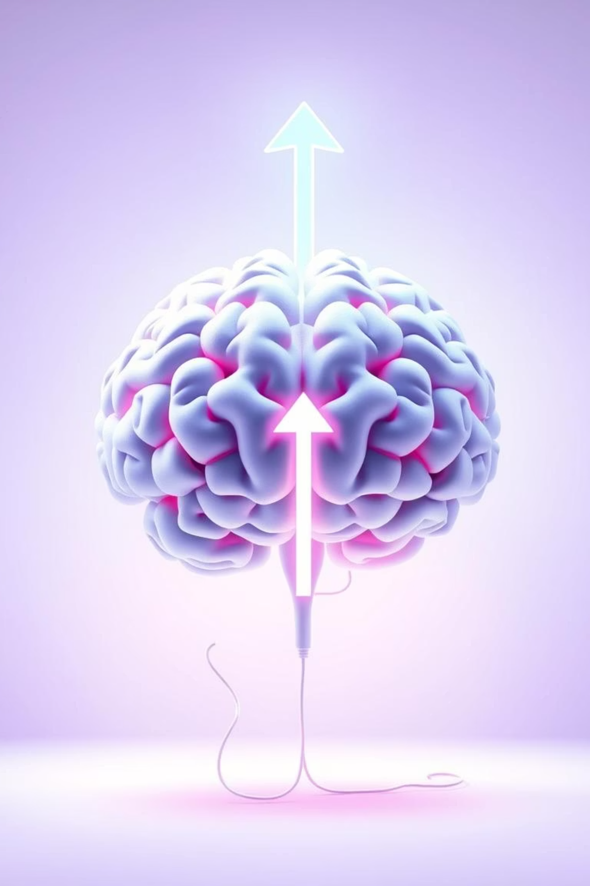



¿Qué cambió en mí? ✨
Confianza Renovada
Aceptación del Error
Hoy tengo más confianza en mis decisiones.
Entendí que equivocarme es parte del proceso.
Fortaleza Interior
Aprendí que soy más fuerte de lo que pensaba.

Slide 4
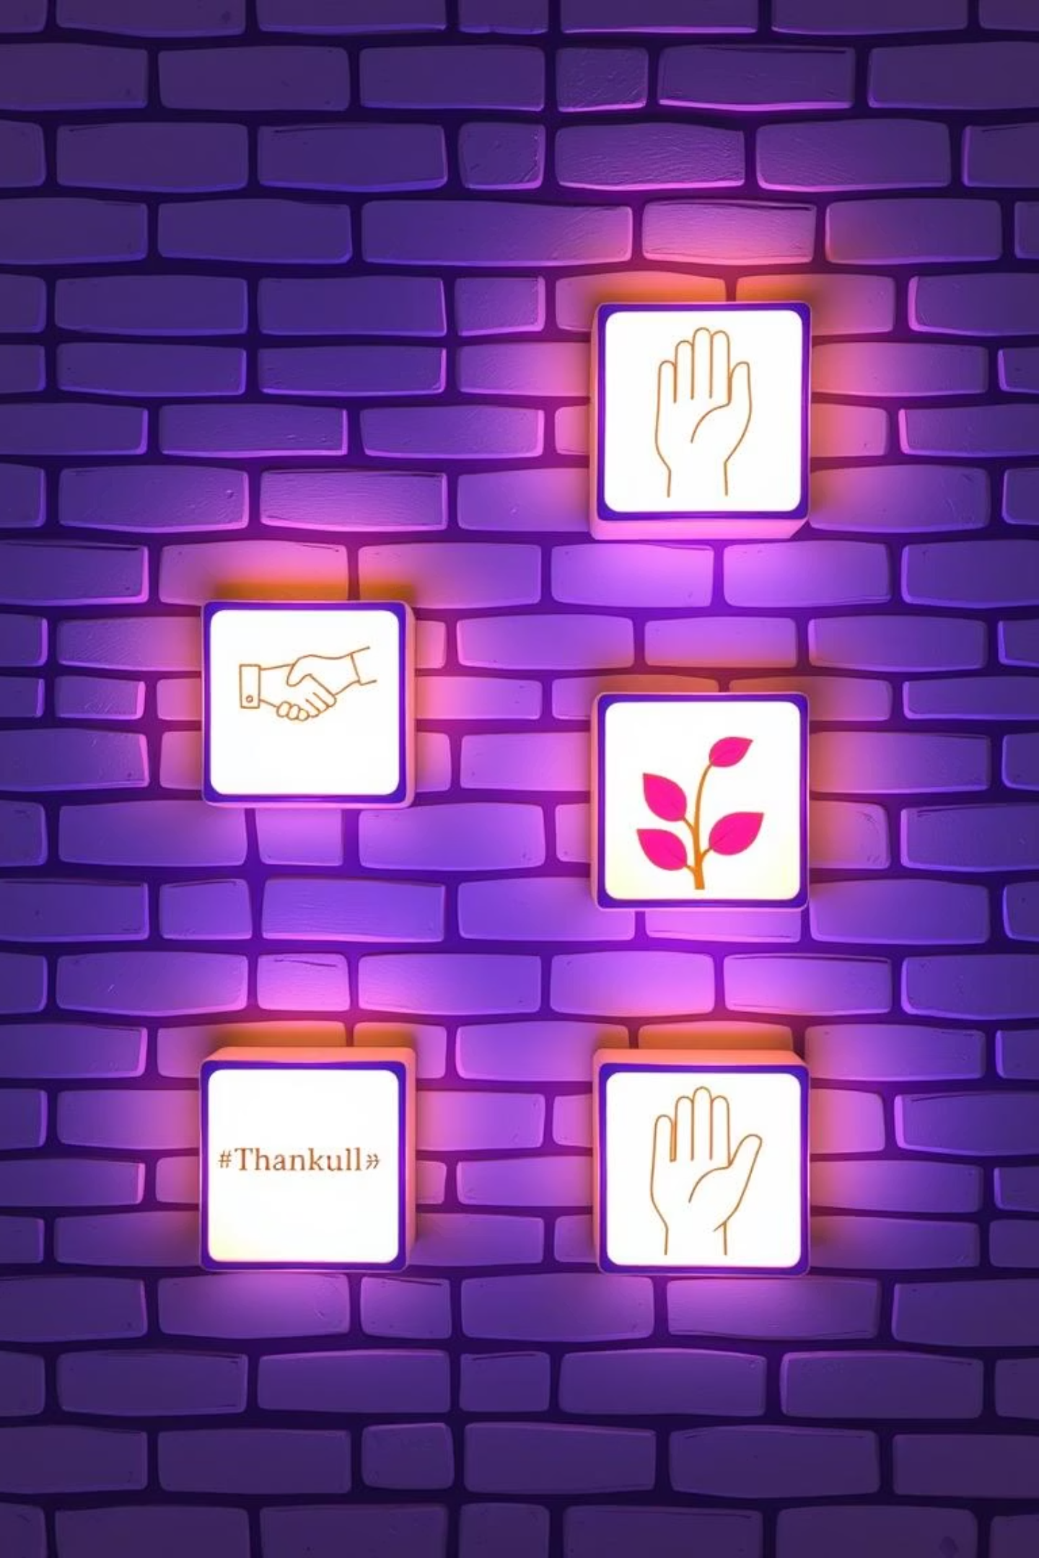
Muro simbólico de gratitud
A Profesor Garamendi
Gracias por su confianza y consejos. Me ayudó a creer en mí.
A mí mismo
Por no rendirme y seguir adelante.
A la vida
Por enseñarme que cada reto deja una lección.
A quien lo necesite
Sigue, lo estás haciendo bien aunque no lo veas.

Slide 5
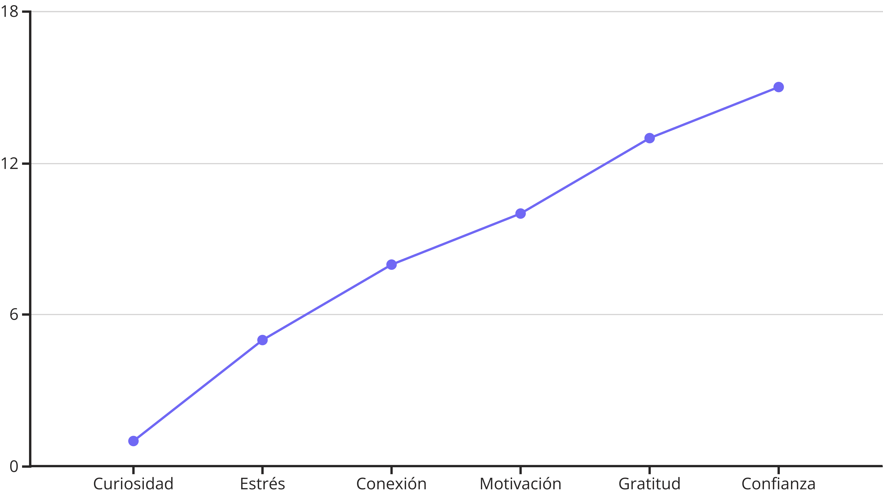
Mi recorrido emocional
Comenzar algo nuevo siempre reta, el estrés apareció, pero la conexión y la motivación me llevaron a la gratitud y la confianza.

Slide 6
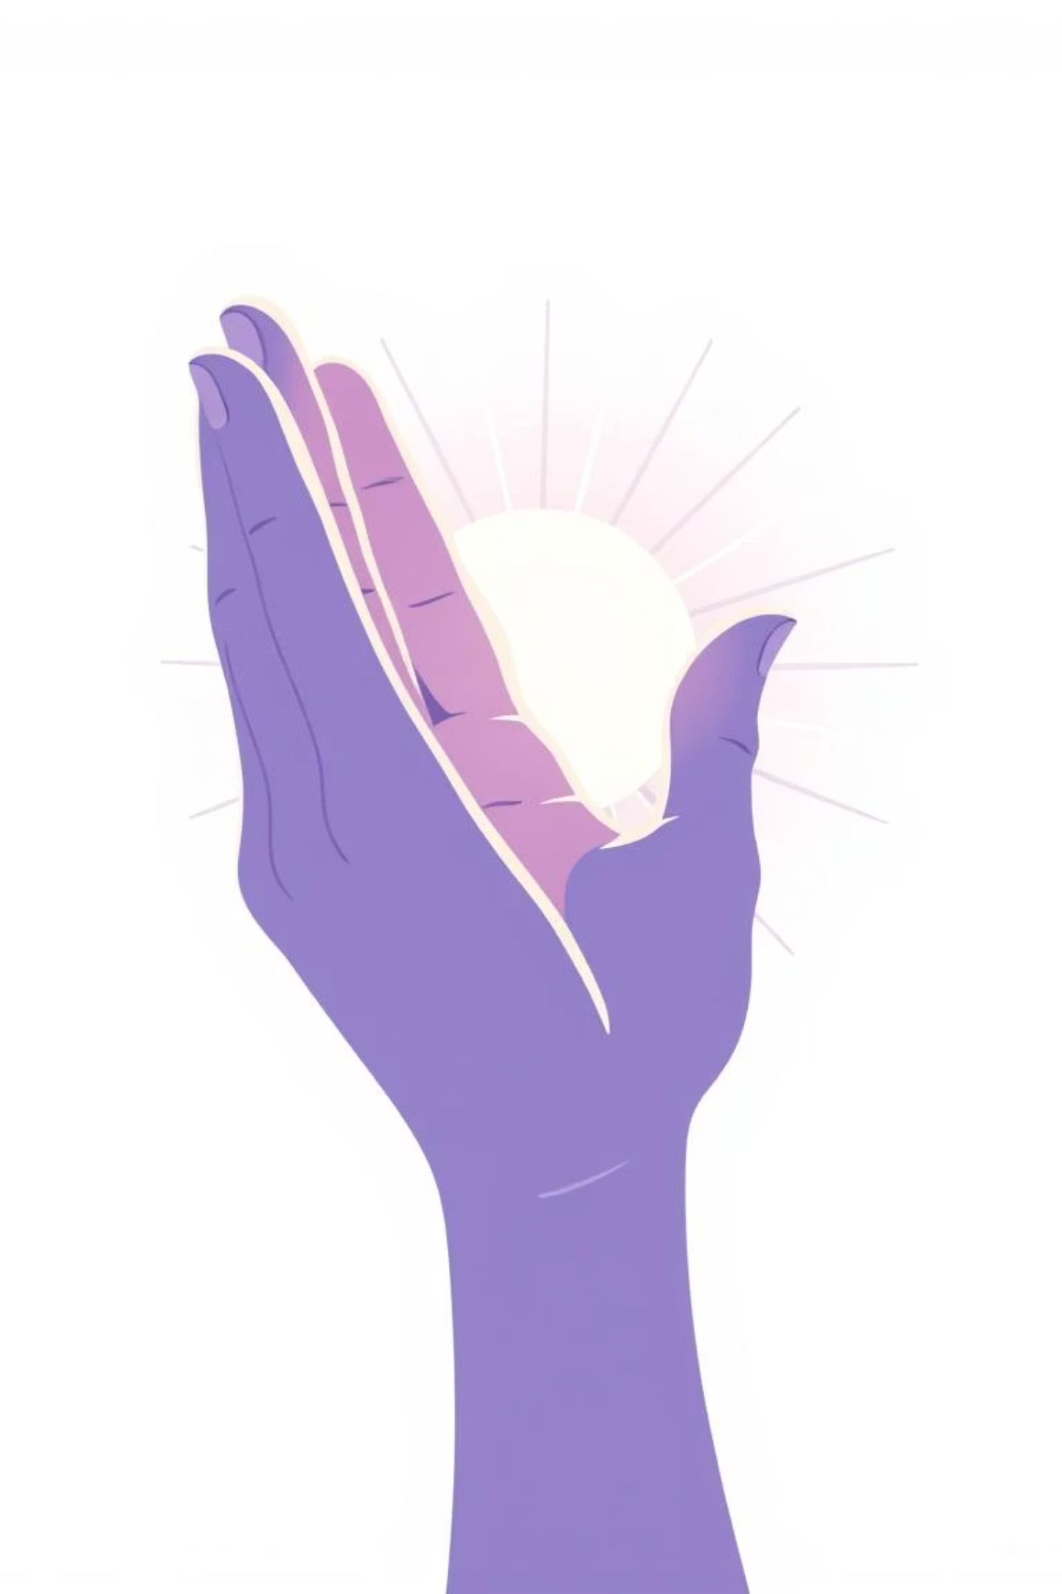
Gracias, profesor Garamendi
“Su guía, confianza y consejos me ayudaron a crecer no solo como estudiante, sino como persona. Gracias por creer en mí cuando más lo necesitaba.”

